Slide 1
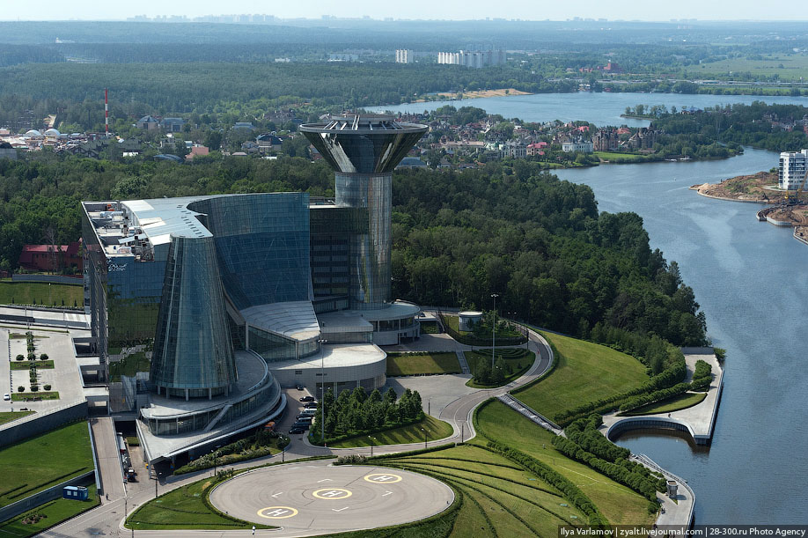

Московский областной гарантийный фонд

Slide 2

Фонд создан в 2009 году
Учредитель Фонда –Министерство инвестиций и инноваций Московской области
Основным видом деятельности Фонда является:
предоставление поручительств по банковским кредитам;
предоставление поручительств по банковским гарантиям ( с 01.12.2015)
рейтинг надежности гарантийного покрытия
(рейтинговое агентство RAEX (Эксперт РА);
в рейтинге гарантийных фондов РФ по размеру капитализации (более 800 млн. руб.);
по объему выдаваемых поручительств среди ГФ РФ
банков-партнеров
А+
ТОР-10
МОГФ
ТОР-10
более
40

Slide 3

СОСТАВ ПАРТНЁРОВ Московского областного гарантийного фонда
ПАО «Сбербанк России»
Банк «Возрождение» (ПАО)
ПАО РОСБАНК
ВТБ 24 (ПАО)
ПАО «Промсвязьбанк»
ОАО «Банк Москвы»
«МИнБ» (ПАО)
ОАО «Россельхозбанк»
Банк «Кредит-Москва» (ПАО)
АО «АЛЬФА-БАНК»
ПАО«БИНБАН»
ПАО «Ханты-Мансийский банк Открытие»
ПАО Банк «ФК Открытие»
АКБ «ПЕРЕСВЕТ» (АО)
ООО «Банк БЦК-Москва»
ПАО «АК Барс Банк»
КБ «ЮНИАСТРУМ БАНК» (ООО)
«РГС Банк» (ПАО)
ПАО «РосДорБанк»
ЗАО КБ «Росинтербанк
АКБ «РОССИЙСКИЙ КАПИТАЛ» (ПАО)
АКБ «ДЕРЖАВА»
ОАО «АИКБ «Татфондбанк»
АО «РУНА-БАНК»
«Азия-Инвест-Банк» (АО)
ООО«МФ Банк»
ПАО «Зенит»
КБ «Русский торговый банк» (ООО)
АКБ «Ланта-Банк»)
Банк «СКИБ» (ООО)
АКИБ «Образование» (АО)
ОАО «Московский кредитный банк»
«Солид банк» (ЗАО)
АО «Московско-Парижский банк»
ПАО «Совкомбанк»
АО «НС Банк»
«СДМ-Банк» (ПАО)
АКБ МОСОБЛБАНК ОА санация
АКБ «Инвестторгбанк» (ОАО) - санация

Slide 4
Гарантийный механизм
МСП получает кредит
МСП нужен кредит/гарантия, но нет достаточного обеспечения
Обеспечение заемщика + Поручительство Фонда = обеспечение 100%

Slide 5
Московский областной гарантийный фонд и Корпорация МСП
поручительство
Московский областной гарантийный фонд
залог
Банк-партнер
Субъект МСП
кредит
прямая Гарантия
Корпорация МСП
Условия поручительств с участием Корпорации МСП по кредитным договорам :
до 70% от суммы кредита;
поручительство более максимальной суммы лимита МОГФ (42,0 млн.руб.);

Slide 6
Московский областной гарантийный фонд
Условия поручительств по кредитным договорам :
до 50% от суммы кредита;
на срок до 5 лет (торговля 18 мес.);
максимальная сумма 42 млн. руб.;
вознаграждение Фонда 0-2% годовых от суммы поручительства
Условия поручительств по банковским гарантиям :
до 50% от суммы гарантии;
на срок до 3 лет;
максимальная сумма 30 млн. руб.;
вознаграждение Фонда 1% годовых от суммы поручительства
Требования к МСП:
МСП Московской области старше 3 мес.;
Без долгов по налогам;
С собственным залоговым обеспечением в объеме не менее 50%
Запрещенные виды деятельности:
Производство и реализация подакцизных товаров;
Игорный бизнес, ломбарды;
Добыча и реализация полезных ископаемых

Slide 7
Приоритетные направления деятельности МСП:
Научно техническая и инновационная деятельность;
Производство, в т. ч. импортозамещающей и экспортно-ориентированной продукции;
Строительство;
Сельское хозяйство, охота и предоставление услуг в этой области; лесное хозяйство, рыболовство, рыбоводство и предоставление услуг в этой области;
Образование и здравоохранение, деятельность в области спорта;
Коммунальное хозяйство и бытовые услуги

Slide 8
Как получить поручительство Фонда
1
Обратиться в отделение банка-партнера за кредитом/ банковской гарантией и представить документы;
2
Заполнить в банке заявку на поручительство фонда при условии положительного решения банка о предоставлении кредита/банковской гарантии и недостаточном собственном обеспечении;
3
Подписать договор поручительства и оплатить вознаграждение фонду при условии одобрения фондом поручительства

Slide 9
Преимущества работы с Фондом:
Возможность получения кредита/банковской гарантии при отсутствии собственного достаточного обеспечения (от 50 до 70%);
Сэкономить на страховании залога и оценки стоимость залога;
Простота схемы получения поручительства (не требуется специального предварительного обращения в Фонд за получением поручительства);
Отсутствие необходимости сбора документов специально для Фонда;
Быстрота принятия решения о предоставлении поручительства
( в срок до 3 рабочих дней);
Критерии предоставления поручительства Фондом являются простыми и понятными (размещены на сайте Фонда) и соответствуют критериям выдачи кредита/банковской гарантии) банками-партнерами

Slide 10
Показатели | Всего | 2015
Выдано поручительств (шт.) | 583 | 99
Сумма поручительств (млн. руб.) | 2 932,4 | 450,0
Сумма кредитов, выданных под поручительства (млн. руб.) | 7 277,1 | 1 562,8
Планы на 2016 год
Представление не менее 100 поручительств
Расширение услуг: предоставление поручительств по банковской гарантии

Slide 11
Адрес места нахождения офиса:
143407, Московская обл.,
г. Красногорск, бульвар Строителей д.2
Телефон/факс: 8(495) 730-50-52
E-mail: fond@mosreg-garant.ru
www.mosreg-garant.ru

